Slide 1
화면 정의서
3팀 Ani-More
최규민 김주희 이민철 이현준

Slide 2
순 서
1. 화면배치
6. 로그인
2. 폰트,색상
7. 회원가입/
PW/ID찾기
3. 사이트맵
8. 마이페이지
4. 헤더/푸터
9. 커뮤니티
5. 메인화면

Slide 3
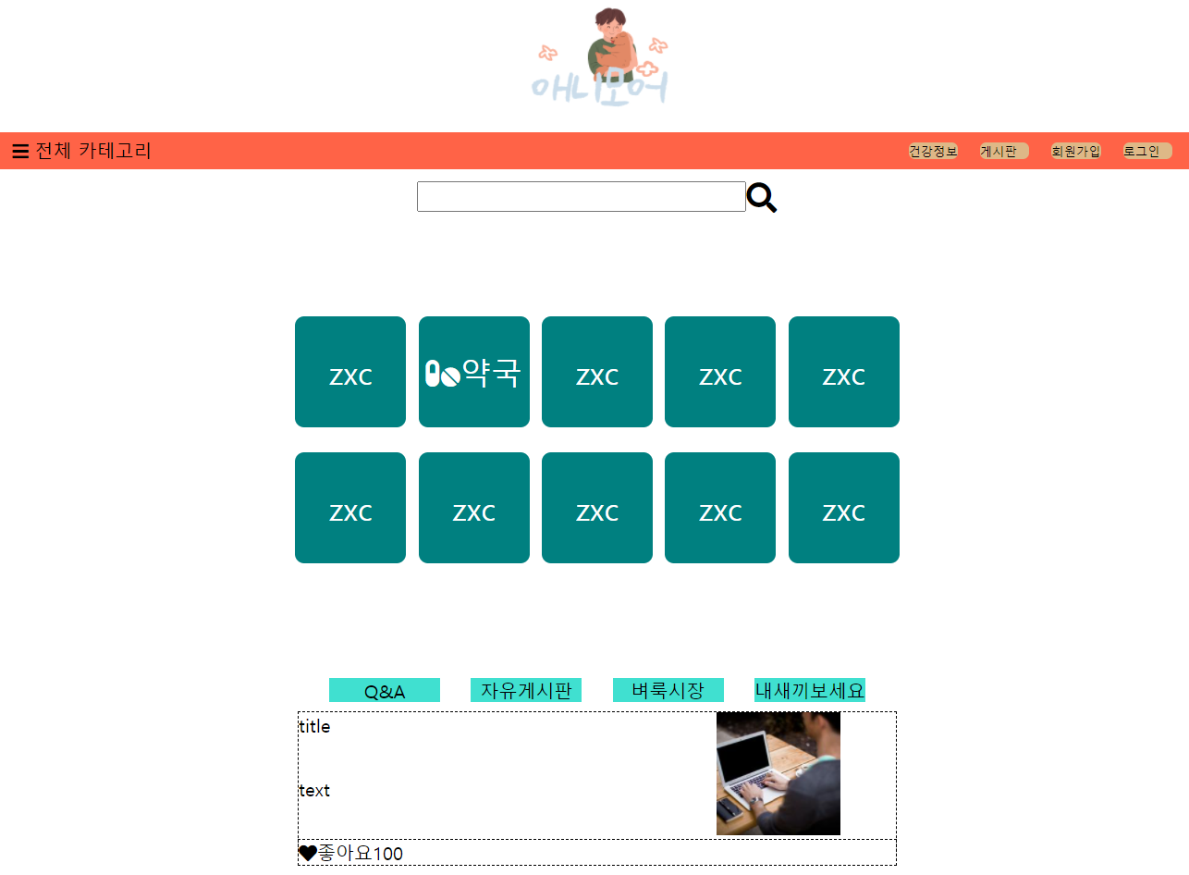
화면배치
데스크탑(1024px이상)
모바일(768px미만)
LOGO
GNB
시설 카테고리
베스트 게시글
footer

Slide 4
순 서
1. 화면배치
6. 로그인
2. 폰트,색상
7. 회원가입/
PW/ID찾기
3. 사이트맵
8. 마이페이지
4. 헤더/푸터
9. 커뮤니티
5. 메인화면

Slide 5
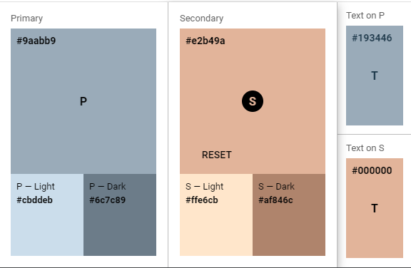
<색상>

Slide 6
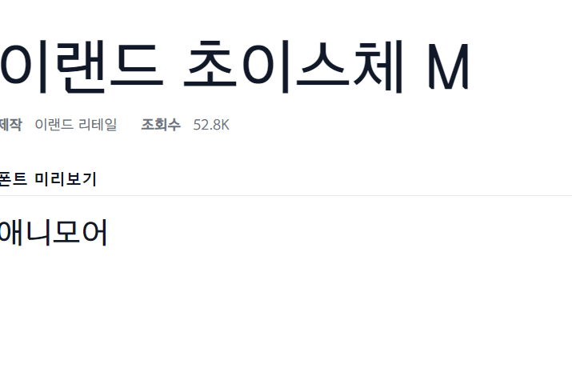
<폰트>

Slide 7
순 서
1. 화면배치
6. 로그인
2. 폰트,색상
7. 회원가입/
PW/ID찾기
3. 사이트맵
8. 마이페이지
4. 헤더/푸터
9. 커뮤니티
5. 메인화면

Slide 8
사이트 맵
회원 가입 | 업체상세조회 | 커뮤니티 | 내 정보
회원 가입 로그인 | 업세상세정보 리뷰,댓글 | 자유게시판 벼룩시장 내새끼보세요 Q&A | 즐겨 찾는 업체 내가 쓴 리뷰 내가 쓴 글 내가 쓴 댓글 좋아요 개인정보 수정 비밀번호 수정 회원탈퇴
메인
메인 화면 시설검색 커뮤니티 로그인 회원 가입 로그 아웃 내 정보

Slide 9
순 서
1. 화면배치
6. 로그인
2. 폰트,색상
7. 회원가입/
PW/ID찾기
3. 사이트맵
8. 마이페이지
4. 헤더/푸터
9. 커뮤니티
5. 메인화면

Slide 10
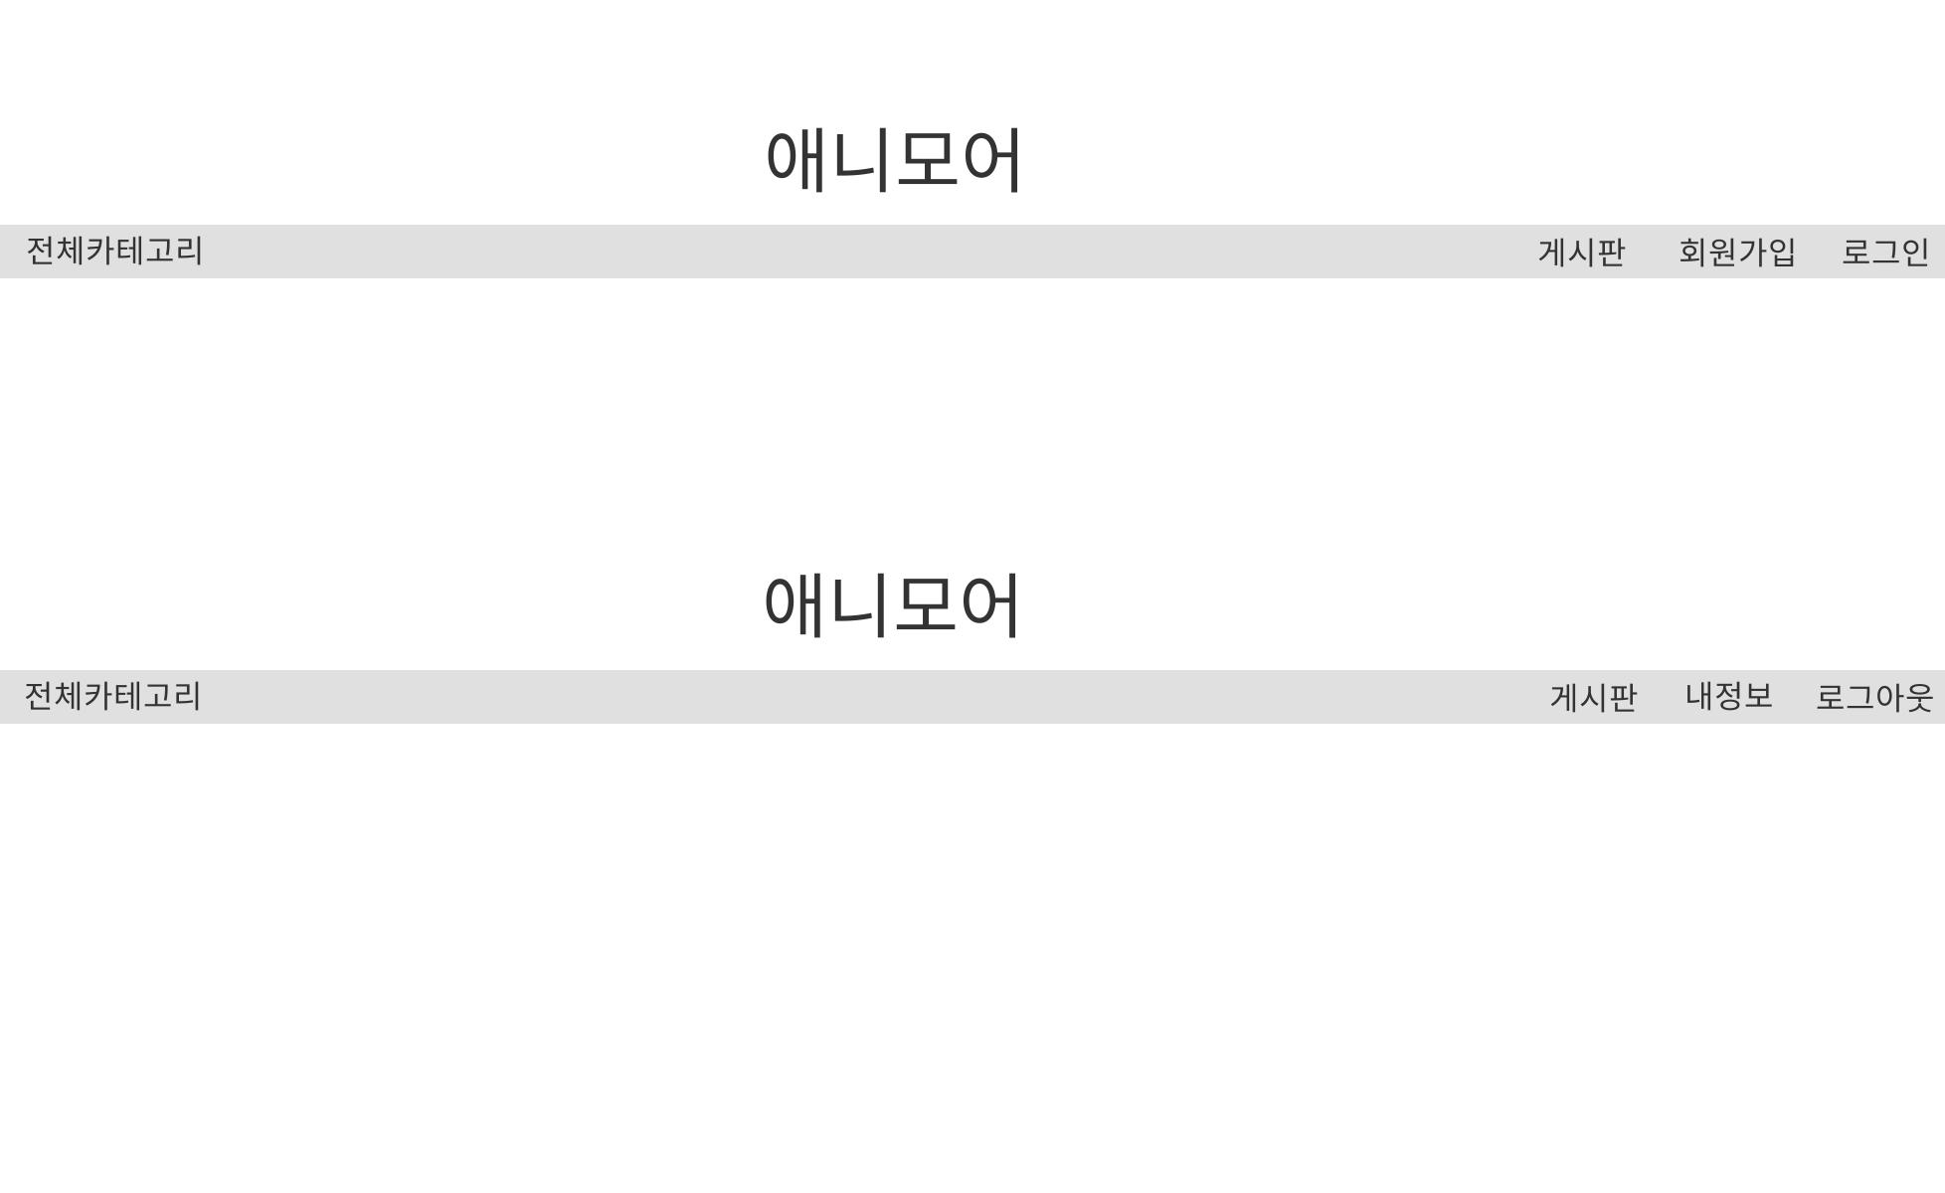
헤더 로그인 전/후
▶ 가로 길이: 최대 1280Pixel
▶ 세로 길이: 제한 없음
로그인 전
[1] 로그인
- 로그인 전후 전체 배치 동일
- 클릭시 로그인 화면으로 이동
- 로그인 후 로그인 자리에 닉네임 배치
[2] 회원가입
- 클릭시 회원가입 양식 페이지로 이동
로그인 후
[3] 내정보
클릭시 마이페이지로 이동
[4] 로그아웃
클릭시 로그아웃 처리
[5] 전체카테고리(업체)
마우스 올리면 업체카테고리 나열
로그인 전
5
2
1
로그인 후
3
4

Slide 11

푸터
○ 퍼블리싱
[1] 제공 업체 이메일 주소
페이지 제공 업체 (애니모어) 의 이메일 주소
[2] 저작권 표시
페이지 제공 · 제작 업체에게 저작권이 있음을 명시한다.
1
2

Slide 12
순 서
1. 화면배치
6. 로그인
2. 폰트,색상
7. 회원가입/
PW/ID찾기
3. 사이트맵
8. 마이페이지
4. 헤더/푸터
9. 커뮤니티
5. 메인화면

Slide 13
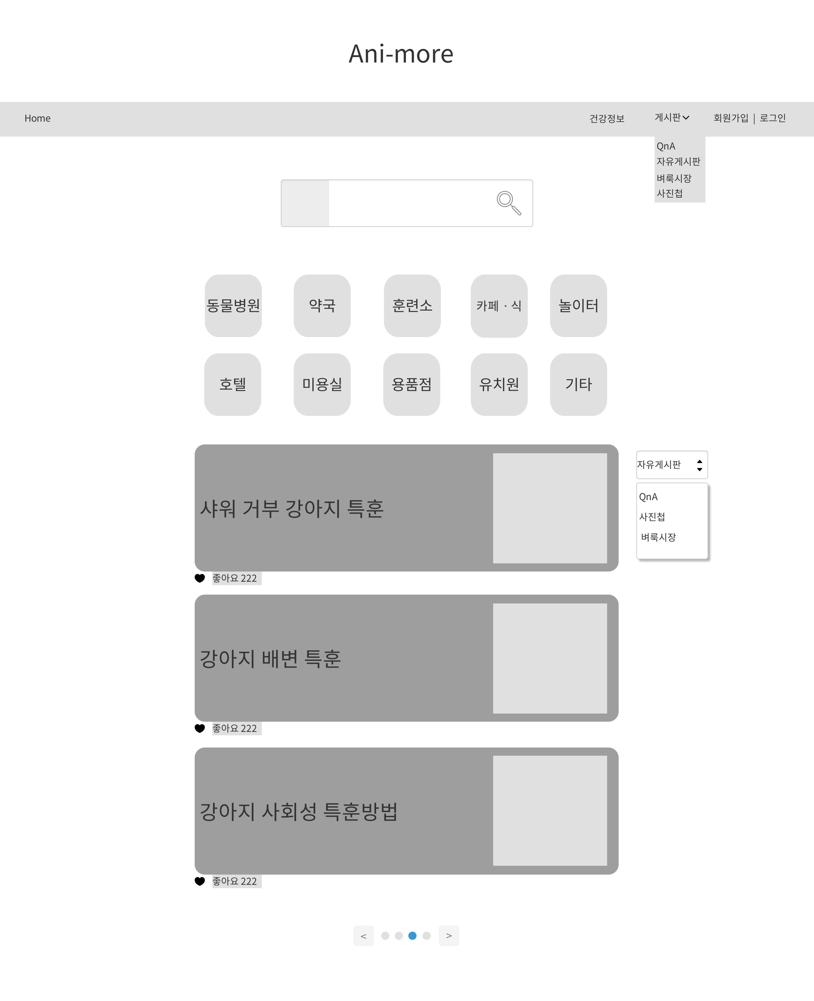
메인
3
[1] 클릭시 주요 시설로 이동하는 링크
[2] 조회수가 많은 게시글을 모아서 목록으로 조회
[3] 원하는 업체를 검색으로 조회
[4] 조회수가 많은글을 카테고리별로 조회
1
2
4

Slide 14
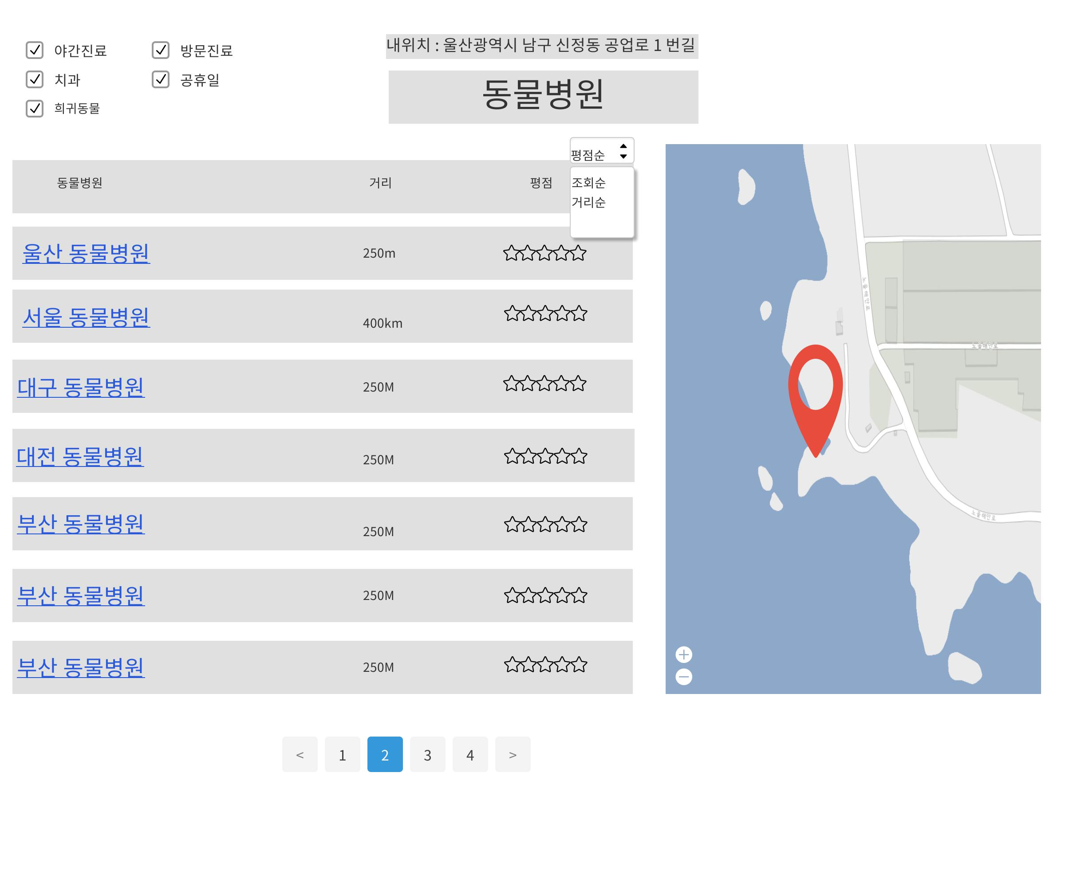
메인>업체명단
3
[1] 업체목록을 드롭박스로 통해 거리순(10km), 평점순 등으로 조회
1
2
[2] 업체목록을 지도API로 위치 조회
[3] 업체목록을 태그에 맞게 분류하여 조회

Slide 15
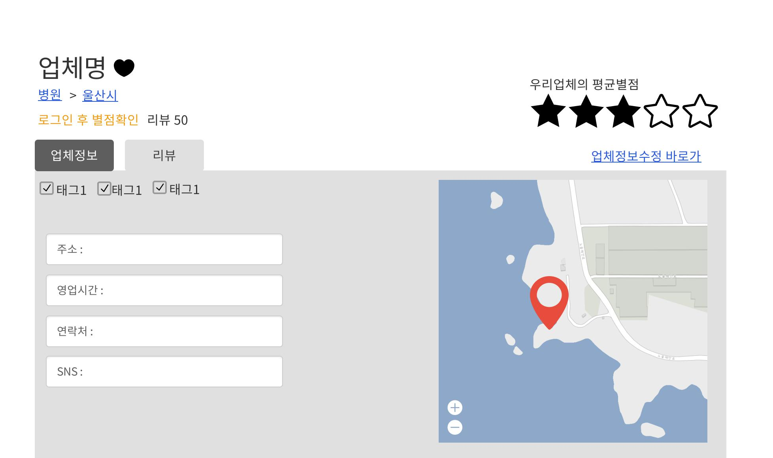
업체검색 > 업체상세
1
2
화
면
안
내
[1]즐겨찾기
아이콘을 눌러 즐겨찾기를 등록가능하고, 다시 클릭하면 즐겨찾기에서 삭제된다.
[2],[3]로그인 후 별점확인
로그인을 한 다음 별점과 리뷰를 볼수있다.
[4] 업체수정 바로가기(사업자)
사업자 계정에서는 본인의 업체상세화면에서 바로 수정으로 이동할수있다.
누르면 마이페이지 내 업체수정으로 이동한다.
[5] 선택한 태그
병원선택시 태그선택으로 한번 더 정렬을 할수있다.
선택한 업체에 해당하는 태그가 보인다.
1
3
2
5
4

Slide 16
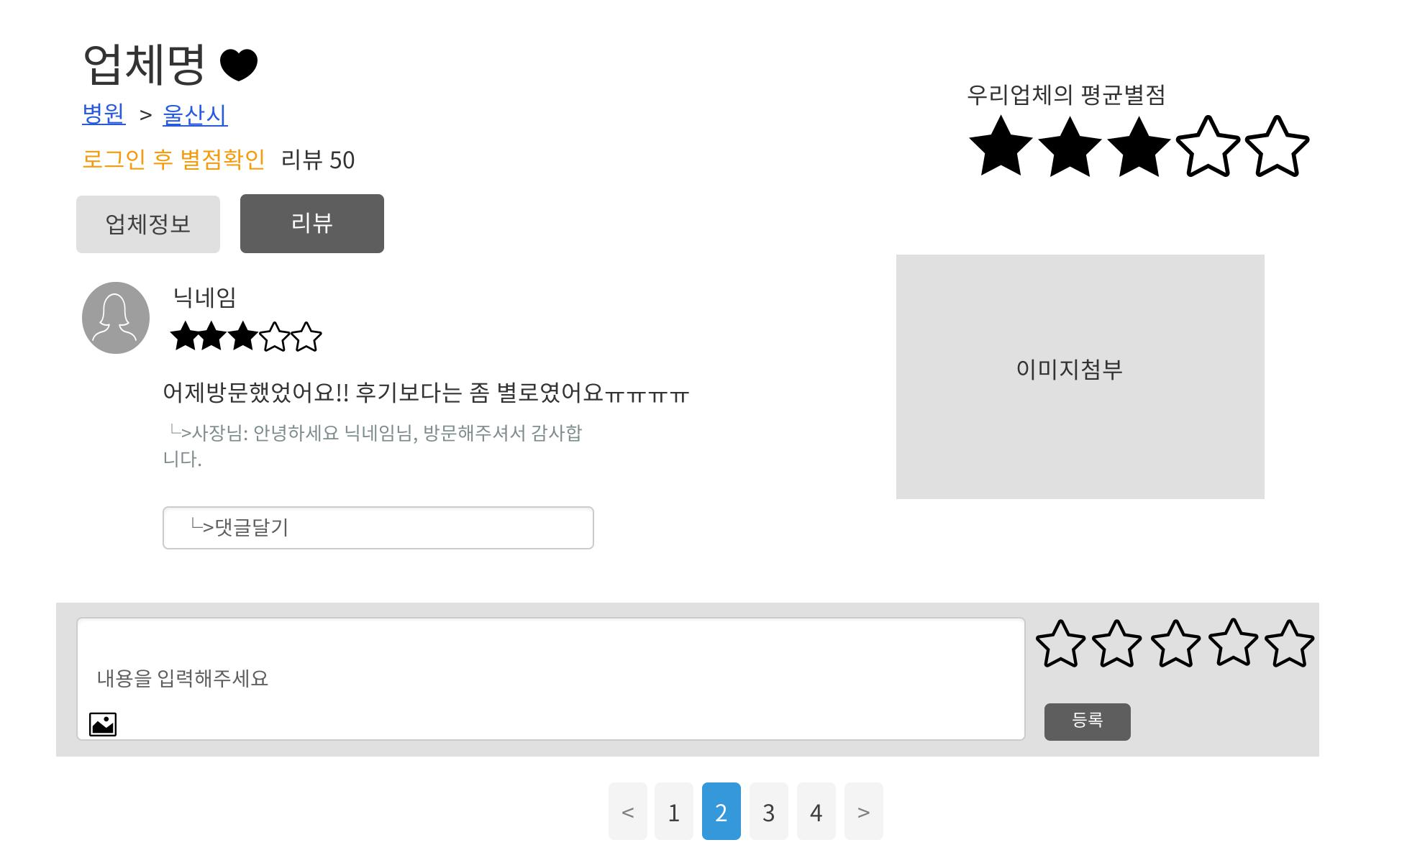
업체검색 > 업체상세
1
2
화
면
안
내
[5] 리뷰정보
리뷰 작성자 닉네임과 별점을 한눈에 볼수있다.
[6][7] 리뷰댓글
리뷰에 댓글을 달수있다.
5
6
7

Slide 17
순 서
1. 화면배치
6. 로그인
2. 폰트,색상
7. 회원가입/
PW/ID찾기
3. 사이트맵
8. 마이페이지
4. 헤더/푸터
9. 커뮤니티
5. 메인화면

Slide 18
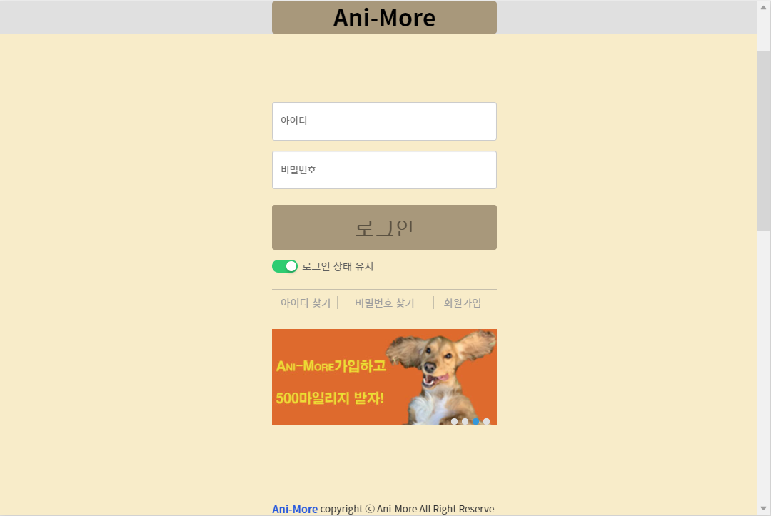
>
[1] 아이디/비밀번호 입력
1
-등록한 아이디 및 비밀번호를 입력하여 로그인한다.
[2] 문제해결 이동 링크
-아이디/비밀번호 분실 및 회원가입 등 로그인 시 발생할 수 있는 문제해결 링크
[3] 광고 배너
2
-광고 배치함으로써 가입유도 등 홈페이지 내 정책 홍보가 가능하다.
3

Slide 19
순 서
1. 화면배치
6. 로그인
2. 폰트,색상
7. 회원가입/
PW/ID찾기
3. 사이트맵
8. 마이페이지
4. 헤더/푸터
9. 커뮤니티
5. 메인화면

Slide 20
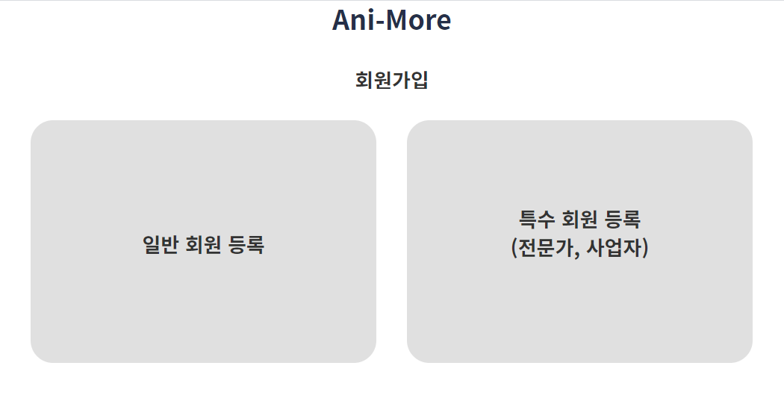
>회원가입
1
[1] 회원유형 선택
-일반회원인지 특수회원인지에 따라 회원의 유형을 선택할 수 있다.

Slide 21
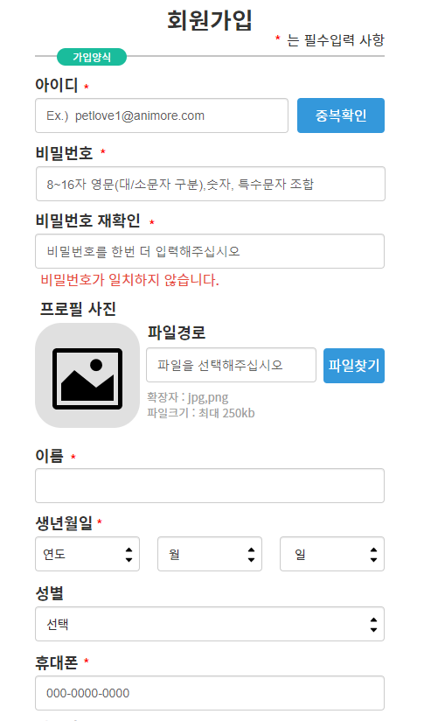
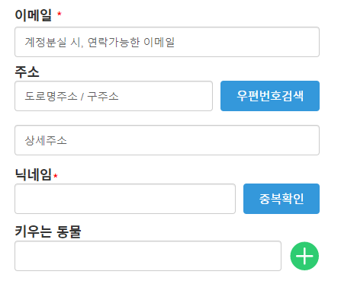
>회원가입
4
1
[1] 중복확인
- 아이디,닉네임은 중복확인과정을 거친다.
[2]비밀번호 재확인 경고문구
- 비밀번호와 재확인을 비교하여 틀릴경우 경고문구 출력
[3] 프로필사진
- 프로필 사진을 첨부할수있다.(선택사항)
[4] 연락가능한 이메일
계정분실 시 본인확인으로 이용할 이메일 계정 입력
1
2
3

Slide 22
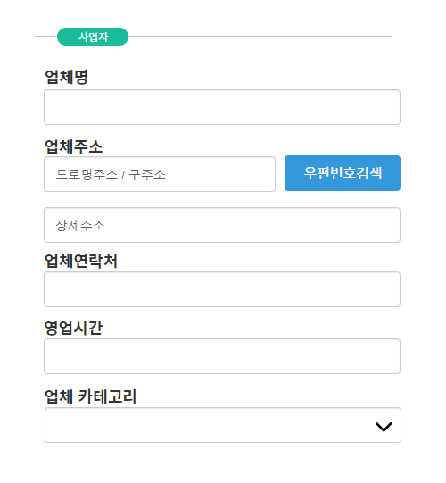
>회원가입(특수회원)
[1] 특수회원 양식
모든 항목은 필수로 입력해야한다.
1

Slide 23
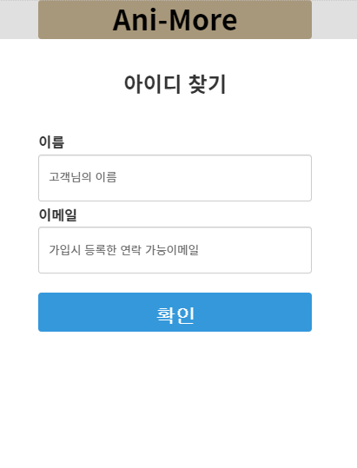
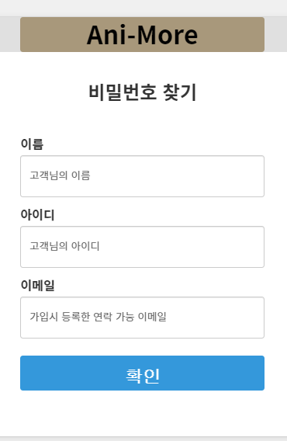
>
1
2
[1]아이디 찾기
[2] 비밀번호 찾기
-회원 이름과 가입시 등록한 연락 가능 이메일을 통해 아이디 정보를 제공한다.
-회원 이름과 아이디 일치 시 가입시 등록한 연락 가능 이메일로 비밀번호변경 페이지 링크 전송

Slide 24
순 서
1. 화면배치
6. 로그인
2. 폰트,색상
7. 회원가입/
PW/ID찾기
3. 사이트맵
8. 마이페이지
4. 헤더/푸터
9. 커뮤니티
5. 메인화면

Slide 25
마이페이지 > 일반회원 > 즐겨 찾는 업체
프로필
이미지
2
1
마일리지: 1000p
Tester1
일반회원
[1] 회원유형
회원유형이 일반회원인 경우 나타나는 메뉴
[2] 마일리지
현재 보유 마일리지
[3] 카테고리 선택
즐겨 찾는 업체를 카테고리별로 조회 가능
[4] 즐겨 찾는 업체 목록
업체명 클릭 시 업체 상세정보로 이동
마이페이지
즐겨 찾는 업체
3
즐겨 찾는 업체
내가 쓴 리뷰
내가 쓴 글
내가 쓴 댓글
좋아요
내 쿠폰
회원 정보 수정
회원 탈퇴
전체 병원 약국 유치원 호텔 카페 식당 동물미용실 용품판매점 야외놀이터 훈련소 기타시설
4
번호 | 카테고리 | 업체명 | 평점
1 | 병원 |  | 4.2
2 | 유치원 |  | 4.6
… | …

Slide 26
마이페이지 > 일반회원 > 내가 쓴 리뷰
프로필
이미지
1
마일리지: 1000p
Tester1
일반회원
마이페이지
내가 쓴 리뷰
즐겨 찾는 업체
내가 쓴 리뷰
내가 쓴 글
내가 쓴 댓글
좋아요
내 쿠폰
회원 정보 수정
회원 탈퇴
2
[1] 회원유형
회원유형이 일반회원인 경우 나타나는 메뉴
[2] 내가 쓴 리뷰 목록
클릭 시 해당 리뷰에 해당하는 업체상세화면으로 이동
번호 | 업체명 | 내 평점 | 리뷰 내용 | 작성일
1 | 리뷰 쓴 업체명1 | 4.5 | 4.5
2 | 리뷰 쓴 업체명2 | 5.0 | 4.0
… | …

Slide 27
마이페이지 > 일반회원 > 내가 쓴 글
프로필
이미지
1
마일리지: 1000p
Tester1
일반회원
마이페이지
내가 쓴 글
2
[1] 회원유형
회원유형이 일반회원인 경우 나타나는 메뉴
[2] 내가 쓴 글 목록
클릭 시 해당 게시글로 이동
즐겨 찾는 업체
내가 쓴 리뷰
내가 쓴 글
내가 쓴 댓글
좋아요
내 쿠폰
회원 정보 수정
회원 탈퇴
번호 | 카테고리 | 게시글 제목 | 작성일 | 조회수
1 | 내가 쓴 글1 | 2021-07-08 | 111
2 | 내가 쓴 글2 | 2021-07-09 | 222
… | …

Slide 28
마이페이지 > 일반회원 > 내가 쓴 글
프로필
이미지
1
마일리지: 1000p
Tester1
일반회원
마이페이지
내가 쓴 댓글
[1] 회원유형
회원유형이 일반회원인 경우 나타나는 메뉴
[2] 내가 쓴 글 목록
클릭 시 해당 게시글로 이동
즐겨 찾는 업체
내가 쓴 리뷰
내가 쓴 글
내가 쓴 댓글
좋아요
내 쿠폰
회원 정보 수정
회원 탈퇴
2
번호 | 댓글 내용 | 작성일 | 좋아요
1 | 내가 쓴 댓글1 | 2021-07-08 | 111
2 | 내가 쓴 댓글2 | 2021-07-09 | 222
… | …

Slide 29
마이페이지 > 일반회원 > 좋아요
프로필
이미지
1
마일리지: 1000p
Tester1
일반회원
마이페이지
좋아요
[1] 회원유형
회원유형이 일반회원인 경우 나타나는 메뉴
[2] 좋아요 누른 게시글 목록
제목 클릭 시 해당 게시글로 이동
즐겨 찾는 업체
내가 쓴 리뷰
내가 쓴 글
내가 쓴 댓글
좋아요
내 쿠폰
회원 정보 수정
회원 탈퇴
2
번호 | 카테고리 | 게시글 제목
1 | Q&A게시판
2 | 벼룩시장
… | …

Slide 30
마이페이지 > 회원 정보 수정
프로필
이미지
1
마일리지: 1000p
Tester1
회원유형
마이페이지
[1] 회원유형
[2] 비밀번호 확인
회원 비밀번호 입력
[3] 확인
화면: PW가 일치하지 않는 경우 - <비밀번호가 일치하지 않습니다> 오류 메세지 출력
PW가 일치하는 경우 - <탈퇴하시겠습니까? > 출력
회원 정보 수정
즐겨 찾는 업체
내가 쓴 리뷰
내가 쓴 글
내가 쓴 댓글
좋아요
내 쿠폰
회원 정보 수정
회원 탈퇴
비밀번호 재확인
비밀번호를 다시 한번 확인해주세요.
2
비밀번호 확인
3
확인

Slide 31
마이페이지 > 일반회원 > 회원 정보 수정
[1] 회원유형 (수정 불가능)
일반회원 전용 양식
[2] 프로필 이미지
클릭 시 수정 가능
[3] 아이디 (수정 불가능)
아이디 (test@test.com)
[4] 현재비밀번호
회원 정보 수정 시 신원 확인을 위한 비밀 번호 입력
[5] 새 비밀번호
새 비밀번호와 새 비밀번호 확인의 값이 다른 경우 - <동일한 비밀번호를 입력해주세요> 오류메세지 출력
현재 비밀번호와 새 비밀번호가 같은 경우 - <현재 비밀번호와 다르게 입력해주세요> 오류메세지 출력
[6] 닉네임
닉네임 값이 중복인 경우 - <사용중인 닉네임입니다.> 오류메세지 출력
닉네임 값이 없는 경우 - <필수 정보입니다.> 오류메세지 출력
[7] 전화번호
010-0000-0000
전화번호 값이 없는 경우 - <필수 정보입니다.> 오류메세지 출력
프로필
이미지
1
마일리지: 1000p
Tester1
일반회원
2
마이페이지
일반회원 정보 수정
즐겨 찾는 업체
내가 쓴 리뷰
내가 쓴 글
내가 쓴 댓글
좋아요
내 쿠폰
회원 정보 수정
회원 탈퇴
3
아이디
test@test.com
4
현재 비밀번호
현재 비밀번호를 입력 해주세요.
5
새 비밀번호
새 비밀번호 확인
6
닉네임
Tester1
7
전화번호
010-0000-0000

Slide 32
마이페이지 > 일반회원 > 회원 정보 수정
성별
[8] 성별 (수정불가)
성별
[9] 주소
주소 값이 없는 경우 - <필수 정보입니다.> 오류메세지 출력
[9-1] 주소 검색
클릭 시 주소 검색 팝업창 출력, 검색 결과를 주소, 상세주소에 자동 기입
[10] 생년월일
달력 아이콘 클릭 시 날짜 선택 가능
생년월일 값이 없는 경우 - <필수 정보입니다.> 오류 메세지 출력
[11] 키우는 동물
필수 정보 아님
+ 버튼으로 키우는 동물 복수 입력 가능
[12] 회원정보수정
＊화면: 회원정보 수정 후 <회원정보 수정이 완료되었습니다.> 메시지 출력
＊서버: 수정한 입력 값으로 회원DB 수정
8
남자
여자
9
주소
주소 검색
9-1
주소
상세주소
10
생년월일
11
키우는 동물
+
12
회원정보수정

Slide 33
마이페이지 > 회원 탈퇴
프로필
이미지
1
마일리지: 1000p
Tester1
회원유형
[1] 회원유형
[2] 현재 비밀번호 입력
회원 비밀번호 입력
[3] 탈퇴
화면: PW가 일치하지 않는 경우 - <비밀번호가 일치하지 않습니다> 오류 메세지 출력
PW가 일치하는 경우 - <탈퇴하시겠습니까? > 출력
서버: 회원 DB에서 PW가 일치하는지 조회
회원 탈퇴가 완료되었습니다. 메시지 출력, 즐겨찾기 DB에서 해당 회원 즐겨찾기 내용 삭제
마이페이지
회원 탈퇴
즐겨 찾는 업체
내가 쓴 리뷰
내가 쓴 글
내가 쓴 댓글
좋아요
내 쿠폰
회원 정보 수정
회원 탈퇴
회원 탈퇴시
1. 일반회원 : 작성한 리뷰 및 게시글은 삭제되지 않습니다.
2. 특수회원 : 업체정보가 삭제됩니다.
계속하시려면 비밀번호 재입력후 탈퇴버튼을 눌러주세요
2
비밀번호 확인
3
탈퇴

Slide 34
마이페이지 > 특수회원 > 내 업체 리뷰보기
프로필
이미지
1
Tester2
특수회원
마이페이지
내 업체 리뷰보기
2
내 업체 리뷰보기
내 업체 수정
회원 정보 수정
회원 탈퇴
[1] 회원유형
특수회원은 일반회원과 다르게 아이콘 부여
[2] 내 업체 리뷰 목록
리뷰 내용 클릭 시 업체상세정보로 이동
회원닉네임 | 리뷰내용 | 작성일 | 평점
회원1 | 리뷰내용 | 2021-07-08 | 4.5
회원2 | 리뷰내용 | 2021-07-09 | 4.0
… | …

Slide 35
마이페이지 > 특수회원 > 내 업체 수정
[1] 회원유형
[2] 업체 사진
클릭 시 수정가능
[3] 업체 카테고리
병원,약국,유치원,호텔,카페,식당,동물미용실,용품판매점,야외놀이터, 훈련소, 기타시설
[4] 업체명
업체명
[5] 업체연락처
000-0000-0000
[6] 업체 주소
업체주소 값이 없는 경우 - <필수 정보입니다.> 오류메세지 출력
[6-1] 주소 검색
클릭 시 주소 검색 팝업창 출력, 검색 결과를 주소, 상세주소에 자동 기입
[7] 업체정보수정
+버튼으로 업체 추가 가능
[8] 업체정보수정
＊화면: 업체정보 수정 후 <업체정보 수정이 완료되었습니다.> 메시지 출력
＊서버: 수정한 입력값으로 업체DB 수정
프로필
이미지
1
Tester2
특수회원
마이페이지
내 업체 수정
내 업체 리뷰보기
내 업체 수정
회원 정보 수정
회원 탈퇴
2
업체사진
? * ? px
업체카테고리
3
동물미용실
업체명
4
댕댕살롱
5
업체연락처
000-0000-0000
6
업체주소
주소 검색
6-1
주소
상세주소
8
+
7
업체정보수정

Slide 36
마이페이지 > 특수회원 > 회원 정보 수정
[1] 회원유형
[2] 프로필이미지
클릭 시 수정 가능
[3] 아이디 (수정 불가능)
아이디 (test2@test.com)
[4] 현재비밀번호
회원 정보 수정 시 신원 확인을 위한 비밀 번호 입력
[5] 새 비밀번호
새 비밀번호와 새 비밀번호 확인의 값이 다른 경우 - <동일한 비밀번호를 입력해주세요> 오류메세지 출력
현재 비밀번호와 새 비밀번호가 같은 경우 - <현재 비밀번호와 다르게 입력해주세요> 오류메세지 출력
[6] 닉네임
닉네임 값이 중복인 경우 - <사용중인 닉네임입니다.> 오류메세지 출력
닉네임 값이 없는 경우 - <필수 정보입니다.> 오류메세지 출력
[7] 전화번호
010-0000-0000
전화번호 값이 없는 경우 - <필수 정보입니다.> 오류메세지 출력
프로필
이미지
1
Tester2
특수회원
2
마이페이지
특수회원 정보 수정
내 업체 리뷰보기
내 업체 수정
회원 정보 수정
회원 탈퇴
3
아이디
test2@test.com
4
현재 비밀번호
현재 비밀번호를 입력 해주세요.
5
새 비밀번호
새 비밀번호 확인
6
닉네임
사용중인 닉네임 입니다.
Tester2
7
전화번호
필수 정보입니다.
010-0000-0000

Slide 37
마이페이지 > 특수회원 > 회원 정보 수정
성별
[8] 성별 (수정불가)
성별
[9] 주소
주소 값이 없는 경우 - <필수 정보입니다.> 오류 메세지 출력
[9-1] 주소 검색
클릭 시 주소 검색 팝업창 출력, 검색 결과를 주소, 상세주소에 자동 기입
[10] 생년월일
달력 아이콘 클릭 시 날짜 선택 가능
생년월일 값이 없는 경우 - <필수 정보입니다.> 오류 메세지 출력
[11] 사업자등록번호
+ 버튼으로 사업자등록번호 복수 입력 가능
[12] 전문가자격증번호
+ 버튼으로 전문가자격증번호 복수 입력 가능
[13] 회원정보수정
＊화면: 회원정보 수정 후 <회원정보 수정이 완료되었습니다.> 메시지 출력
＊서버: 수정한 입력값으로 전문가DB or업체DB 수정
8
남자
여자
9
주소
주소 검색
9-1
주소
상세주소
10
생년월일
11
사업자등록번호
+
12
전문가자격증번호
+
13
회원정보수정

Slide 38
순 서
1. 화면배치
6. 로그인
2. 폰트,색상
7. 회원가입/
PW/ID찾기
3. 사이트맵
8. 마이페이지
4. 헤더/푸터
9. 커뮤니티
5. 메인화면

Slide 39
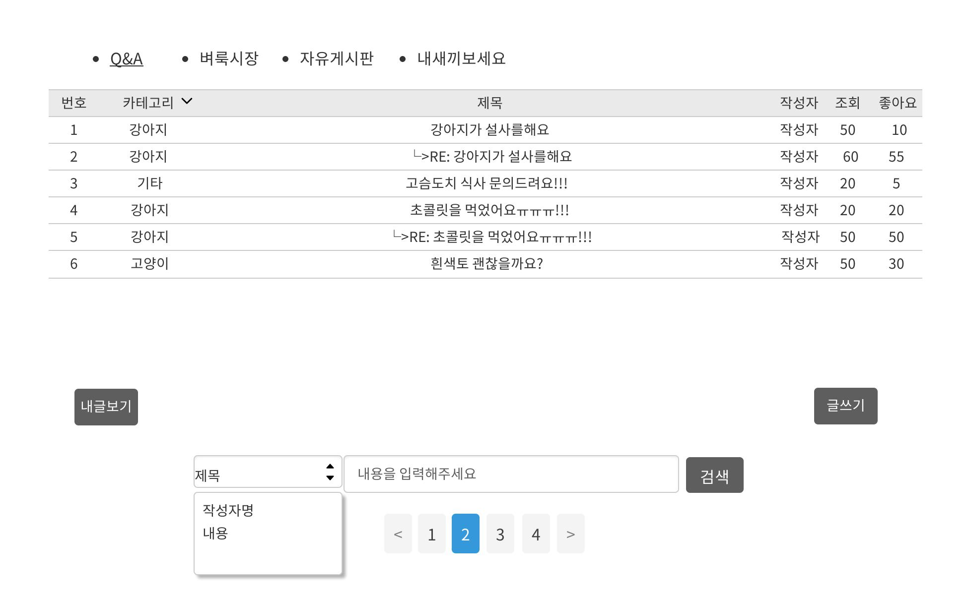
커뮤니티
1
게시글은 한 페이지에 20개씩 보여진다.
[1] 커뮤니티 게시판 명
게시판 명을 누르면 해당 게시판으로 이동한다.
[2] 답글
Q&A게시글은 답글 가능
[3] 검색기능
게시판에 검색하고 싶은 내용을 제목,작성자 명,내용 으로 검색할 수 있다.
2
3

Slide 40
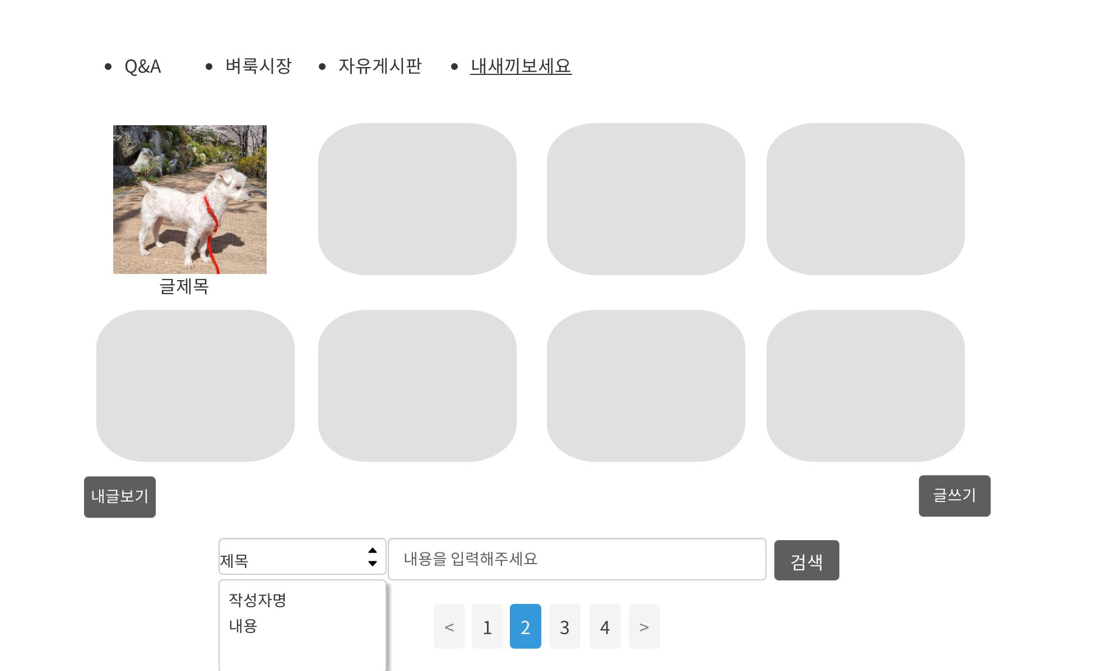
커뮤니티>내새끼보세요(갤러리게시판)
1
[1] 게시판 갤러리게시판(내새끼보세요)는 이미지와 글 제목이 먼저 보인다.

Slide 41
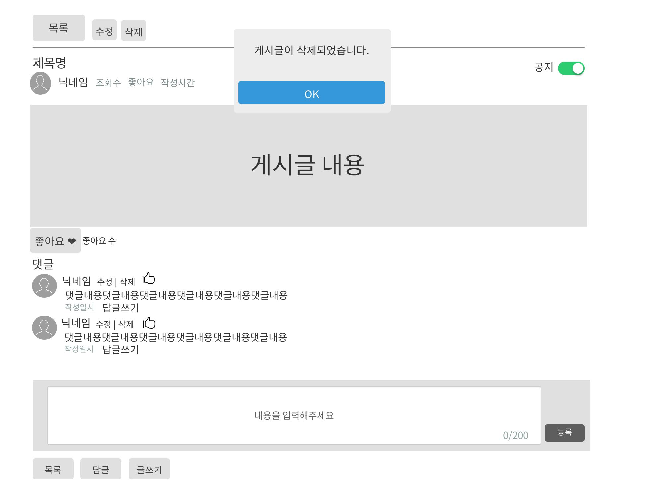
커뮤니티>게시글조회
1
6
[1] 수정/삭제버튼
본인의 글일 경우에만 버튼 출력
[2] 공지등록(관리자)
관리자는 해당 게시글을 공지로 등록할 수 있다.
[3] 좋아요
게시글은 좋아요를 할 수 있다.
좋아요를 한 게시글 목록은 마이페이지에서 조회가능하다.
[4] 댓글
댓글은 200자 이내로 작성가능하다.
[5] 답글
Q&A 게시글은 답글작성 가능
[6] 게시글삭제알람
게시글이 삭제되면 팝업을 띄운다.
2
3
4
5

Slide 42
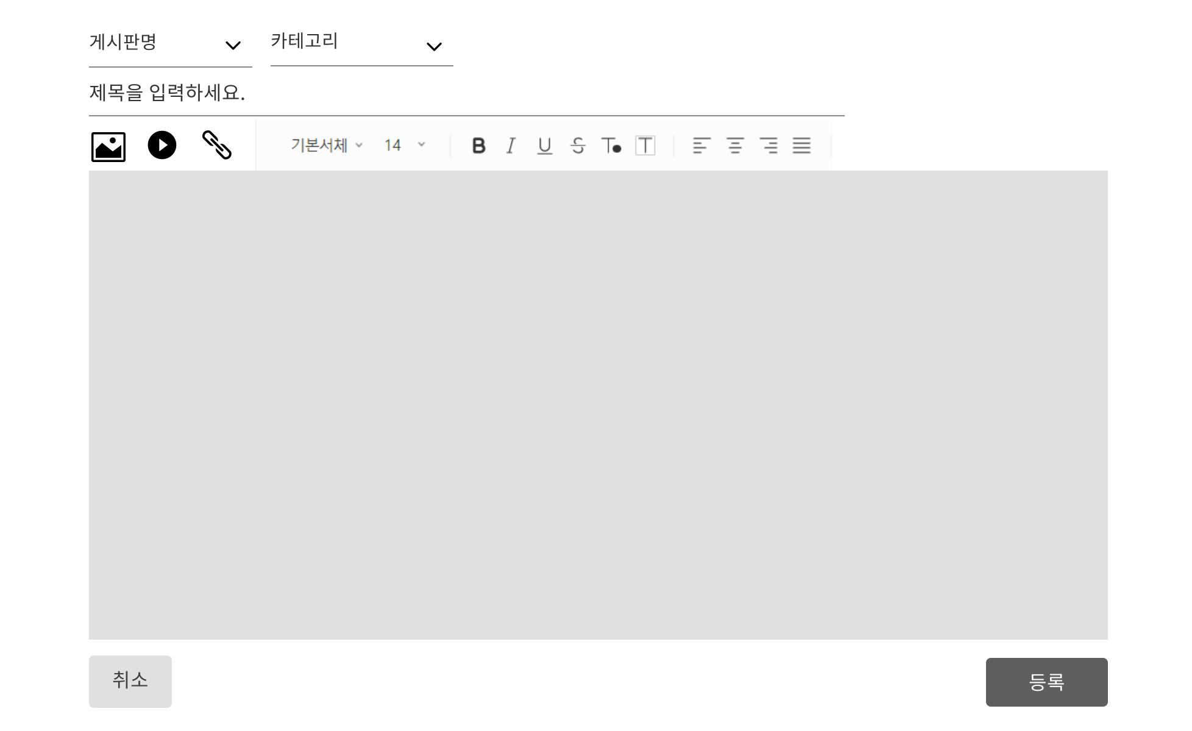
커뮤니티>게시글작성
1
[1] 분류선택
- 게시판명과 카테고리를 선택한뒤 게시글 작성가능

Slide 43
순 서
1. 화면배치
6. 로그인
2. 폰트,색상
7. 회원가입/
PW/ID찾기
3. 사이트맵
8. 마이페이지
4. 헤더/푸터
9. 커뮤니티
5. 메인화면

Slide 44
Q&A
3팀

